Slide 1

PLAN DE EMPRESA
Daniel Tomás

Slide 2
Índice
Presentación de la idea
Misión, Visión y Valores
Análisis del entorno
Análisis DAFO
Estudio de mercado
Organigrama de la empresa
Forma jurídica de la empresa

Slide 3
Presentación de la idea

Slide 4

Misión, visión y valores
MISIÓN
Atender, suministrar e instalar sistemas fotovoltaicos para satisfacer las necesidades energéticas de la sociedad.
VISIÓN
Que los hogares y empresas apuesten por la energía fotovoltaica como fuente de energía única o complementaria y atender.
VALORES
Honestidad, fiabilidad, seriedad y accesibilidad.

Slide 5
Estudio del entorno
ENTORO GENERAL
ENTORO ESPECIFICO

Slide 6
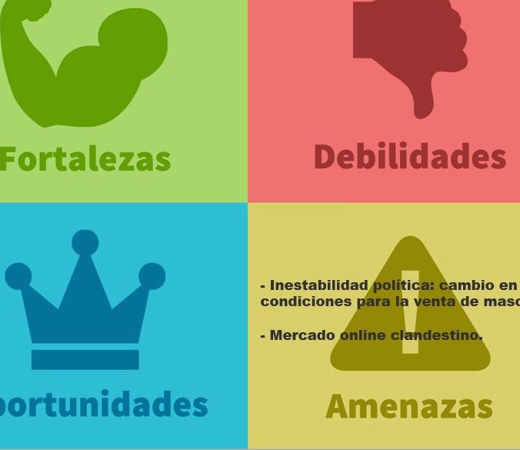
Análisis DAFO

Slide 7

Estudio de mercado

Slide 8
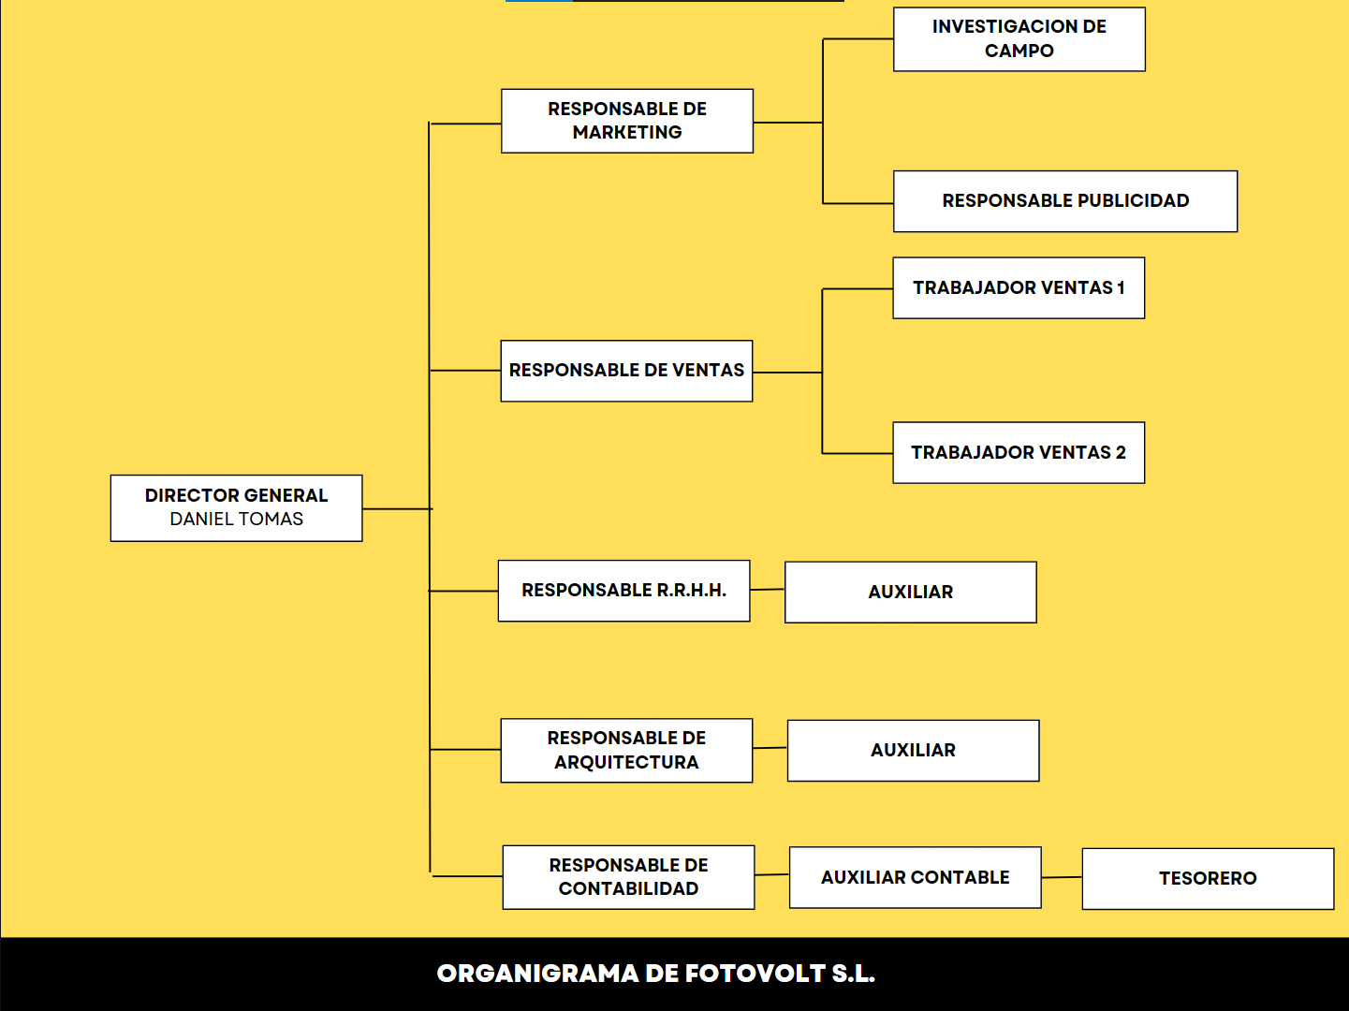
Organigrama de la empresa

Slide 9

Forma jurídica

